Slide 1

Robot UR10 + Visão 2D&3D
Bruno O. | Catarina P. | Carlos R. | João N.
Semana 3

Slide 2

Tópicos
Planeamento do projeto
Lista de componentes
Projeto elétrico

Slide 3


Planeamento do projeto

Slide 4
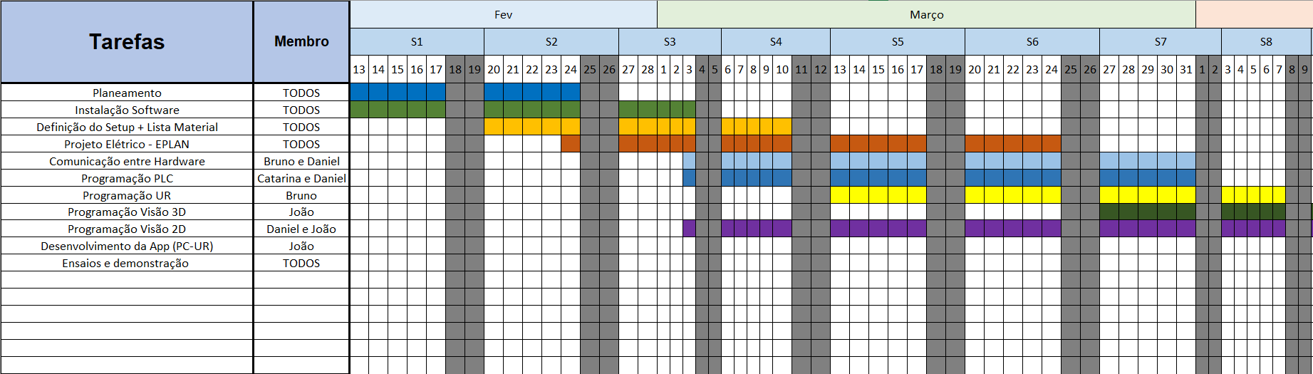
Sequência temporal das tarefas

Slide 5

Lista de Componentes

Slide 6

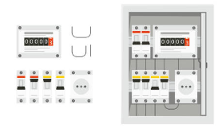
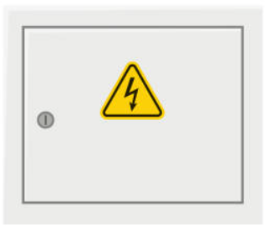
Quadro elétrico
PLC
HMI
Cabos Potência
Fonte de Alimentação
Tomada Elétrica
Bornes
Contactos abertos/fechados (Botões)
Interruptor corte geral
Componentes Gerais
Robot UR10
Gripper Robot UR
Transportador Industrial
Motor AC
Variador de velocidade
Sensor [Célula fotoelétrica]
Câmara Visão 3D
Câmara Visão 2D
Caixa Proteção Câmara 3D (inox)
Blocos em estudo
Cilindros
Prismas quadrangulares
Prismas hexagonais

Slide 7


Projeto elétrico
Desenvolvimento do projeto elétrico:
5/ Alimentação Geral
20/ Comando Variador
40/ Alimentação PLC + HMI
50/ Entradas Digitais (Template feito)
100/ Saídas Digitais (Template feito)
O que falta:
Alimentação Robot UR10
Câmara Visão 2D
Câmara Visão 3D

Slide 8
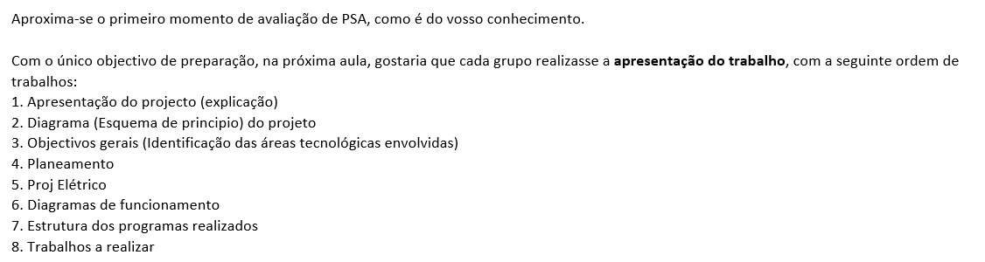
Diagrama mais simples?

Slide 10
